Slide 2
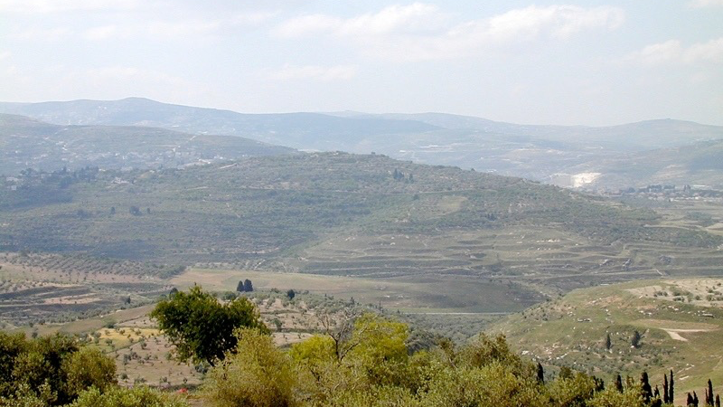
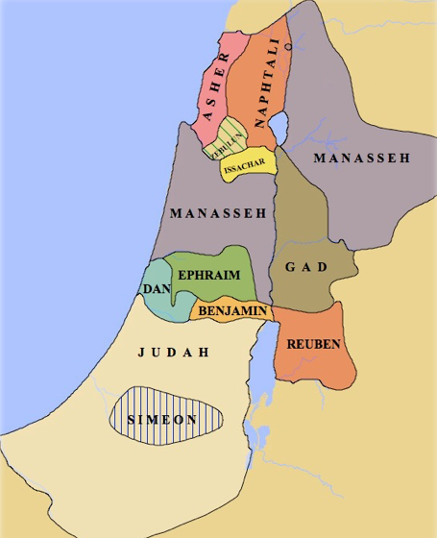

Slide 4
“Then Micah said, “Now I know that the Lord will prosper me, because I have a Levite as priest.””
(Judges 17:13, ESV)
“Y Micaía dijo: Ahora sé que el Señor me prosperará, porque tengo un levita por sacerdote.”
(Jueces 17:13, LBLA)

Slide 5
“In those days there was no king in Israel. Everyone did what was right in his own eyes.”
(Judges 17:6, ESV)
“En aquellos días no había rey en Israel; cada uno hacía lo que a sus ojos le parecía bien.”
(Jueces 17:6, LBLA)

Slide 6
God’s Blessings On Our Terms?
¿Las bendiciones de Dios en nuestros términos?

Slide 7
God’s Blessings On His Terms
Las bendiciones de Dios en sus términos

Slide 8
“And if you faithfully obey the voice of the Lord your God, being careful to do all his commandments that I command you today, the Lord your God will set you high above all the nations of the earth. And all these blessings shall come upon you and overtake you, if you obey the voice of the Lord your God.”
(Deuteronomy 28:1–2, ESV)
“Y sucederá que si obedeces diligentemente al Señor tu Dios, cuidando de cumplir todos sus mandamientos que yo te mando hoy, el Señor tu Dios te pondrá en alto sobre todas las naciones de la tierra. Y todas estas bendiciones vendrán sobre ti y te alcanzarán, si obedeces al Señor tu Dios:”
(Deuteronomio 28:1–2, LBLA)
God’s Blessings On His Terms
Las bendiciones de Dios en sus términos

Slide 9
“Not everyone who says to me, ‘Lord, Lord,’ will enter the kingdom of heaven, but the one who does the will of my Father who is in heaven.”
(Matthew 7:21, ESV)
“No todo el que me dice: «Señor, Señor», entrará en el reino de los cielos, sino el que hace la voluntad de mi Padre que está en los cielos.”
(Mateo 7:21, LBLA)
God’s Blessings On His Terms
Las bendiciones de Dios en sus términos

